Slide 1
«Стоит ли использовать солнечные батареи в Кирове и Кировской области»
Караваев Даниил
МБОУ «Средняя школа №27 г Кирова»
3Б класс.
2025 год

Slide 2
ПРЕДМЕТ ИССЛЕДОВАНИЯ: Целесообразность использования дома солнечных батарей
ОБЪЕКТ ИССЛЕДОВАНИЯ: ветрогенератор с солнечным модулем, лампа и дневной свет
ГИПОТЕЗА: Солнечные батареи смогут заменить электричество в доме

Slide 3
ЦЕЛЬ РАБОТЫ: Исследовать возможности солнечных батарей
ЗАДАЧИ:
Найти информацию про солнечные батареи
Провести эксперименты на основании полученных знаний
Сделать выводы из полученных данных
Узнать, на сколько оправдано использование солнечных батарей в домашних условиях

Slide 4
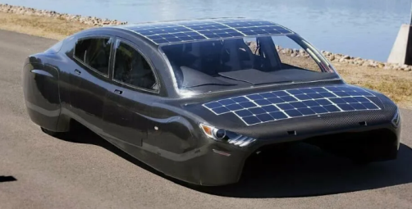
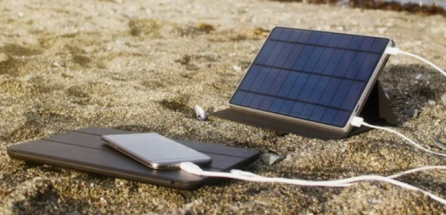
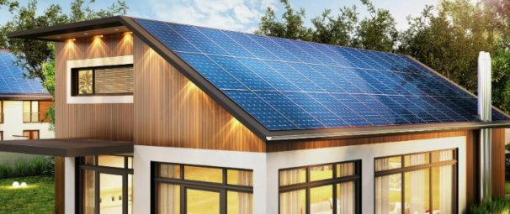
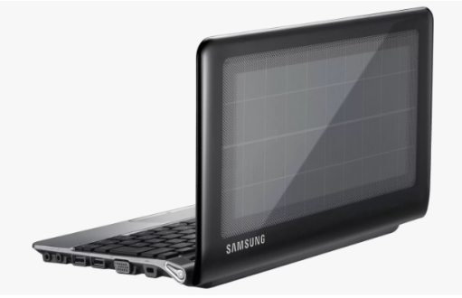
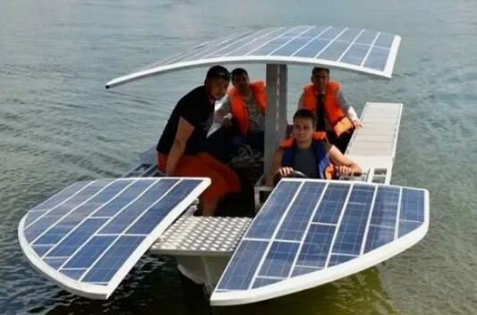
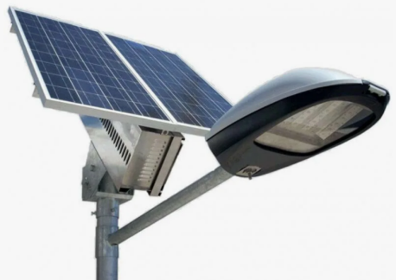
ПОЧЕМУ Я РЕШИЛ ПРОВЕРИТЬ ЭТУ ГИПОТЕЗУ: Мне интересно, почему солнечные батареи мало используют в Кирове

Slide 5
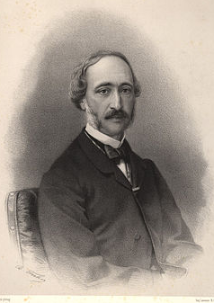
Историческая справка
В 1839 году французский физик Александр Эдмон Беккерель открыл эффект преобразования света в электричество.
Фотоэлектрический эффект лёг в основу солнечных батарей.
Он заметил, что ток, протекающий между электродами, при свете возрастает по сравнению с величиной тока в темноте
Эдмон Беккерель нашёл применение этому эффекту, разработав на его основе актинограф — прибор для регистрации интенсивности света
Александр Эдмон Беккерель

Slide 6
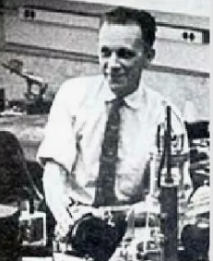
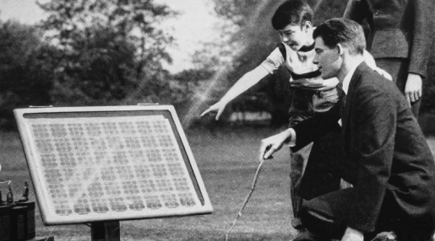
Историческая справка
Первый прототип солнечной батареи сделал в 1883 году американский изобретатель Чарльз Фриттс
Устройство первой солнечной батареи представляло из себя полупроводник, покрытий сверхтонким слоем золота
Эффективность батареи была около 1%. Сейчас – около 20%
Чарльз Фриттс
Первые солнечные батареи

Slide 7
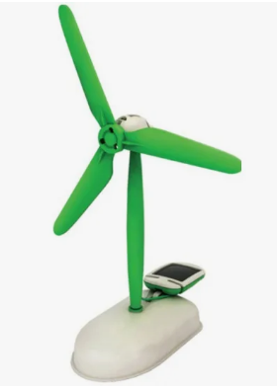
Собираем схему
Нам понадобиться:
Коробка передач
Лопасти
Проводники
Солнечный модуль
Опора

Slide 8
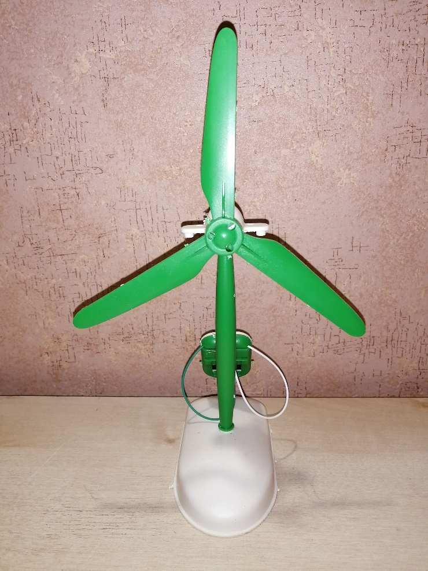
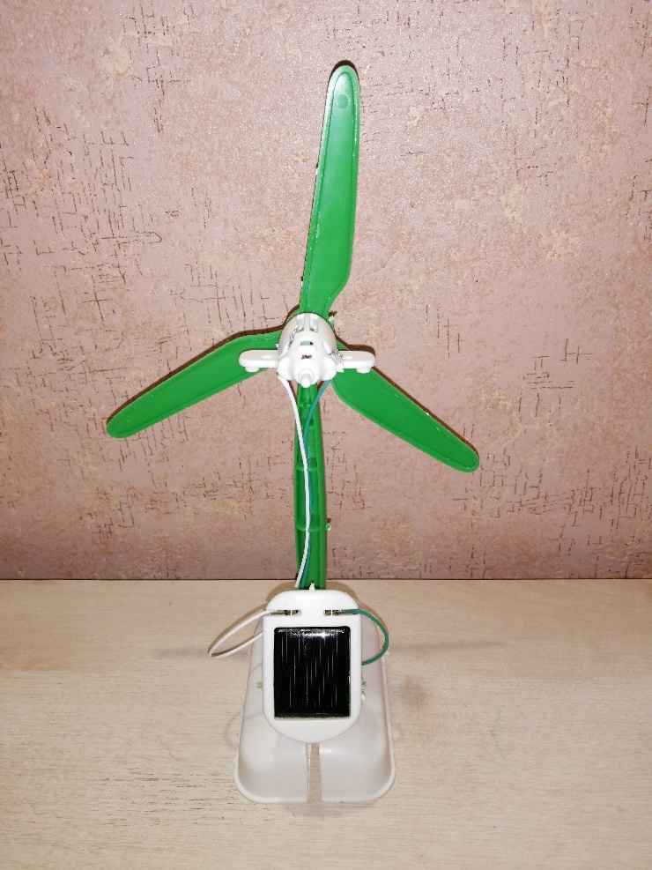
Схема готова
Вид спереди
Вид сзади

Slide 9
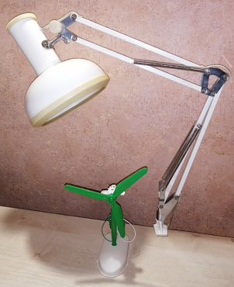
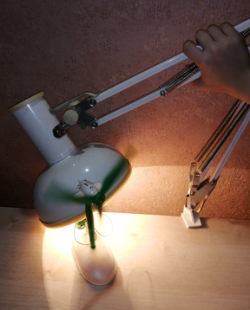
ЭКСПЕРИМЕНТ 1
Запускаем работу ветрогенератора от солнечного света и с дополнительным источником света
ИТОГ: Ветрогенератор не работает при дневном свете. Не хватает яркости света. Но лопасти крутятся при дополнительном источнике света
Лампа выключена
Лампа включена

Slide 10
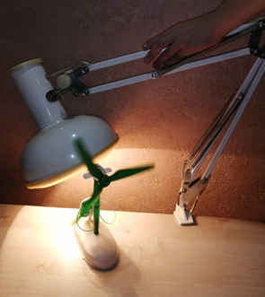
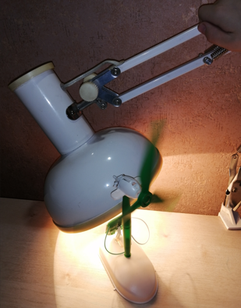
ЭКСПЕРИМЕНТ 2
Запускаем ветрогенератор при дополнительном источнике света. Изменяем расстояние подачи света
ИТОГ: Чем ближе источник света, тем меньше рассеивается свет, тем ветрогенератор работает быстрее
Лампа дальше от солнечного модуля
Лампа ближе к солнечному модулю

Slide 11
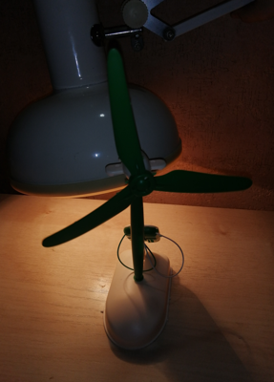
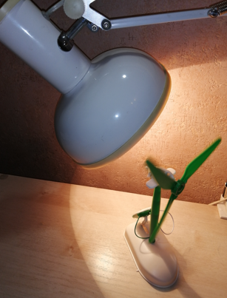
ЭКСПЕРИМЕНТ 3
Запускаем ветрогенератор при дополнительном источнике света. Изменяем угол падения луча света на поверхность солнечной батареи
ИТОГ: Максимальная освещенность солнечной батареи, когда свет падает перпендикулярно поверхности. При изменении угла падения солнечных лучей, яркость света уменьшается
Лампа перпендикулярно солнечному модулю
Лампа под углом к солнечному модулю

Slide 12
ИТОГИ ЭКСПЕРИМЕНТОВ
Дневного света в домашних условиях не хватает, чтобы запустить двигатель ветрогенератора при помощи солнечной батареи
Степень освещенности солнечной батареи зависит от:
характера источника света (яркий или слабый)
расстояния от солнечного модуля до источника света
от угла падения луча света на поверхность солнечной батареи

Slide 13
ИТОГИ ЭКСПЕРИМЕНТОВ
Работает закон ослабления освещения на расстоянии – чем больше расстояние, тем слабее освещенность. Даже яркий свет по мере его удаления при всей его яркости будет ослабевать.
Чем короче расстояние от лампы до солнечной батареи, тем ярче свет попадает на солнечный модуль. Солнечный модуль вырабатывает больше энергии и ветрогенератор быстрее вращается
В идеале угол падения солнечных лучей на поверхность солнечной батареи должен быть прямым. При прочих равных в этом случаем будет максимум эффективности работы светового модуля

Slide 14
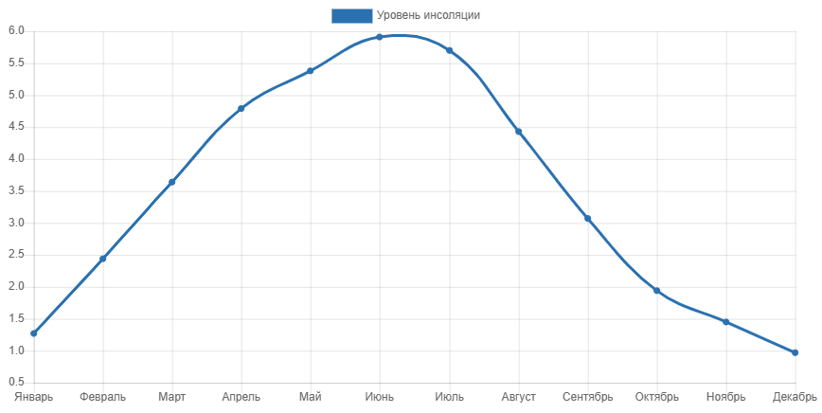
ИССЛЕДОВАНИЕ
Мне стало интересно, сколько в Кирове солнечных дней в году и хватит ли интенсивности света заряжать солнечные батареи
Я изучил значения солнечной инсоляции в нашем регионе по официальной статистике
Среднее значение инсоляции в г. Кирове (Кировской области), кВт-ч/м₂

Slide 15
Солнечная инсоляция — это количество солнечного света, которое падает на поверхность земли в определённый период времени (даже отраженной и рассеянной облаками).
Учитывается время года, местные погодные условия (туман, облачность, дождь), характер местности, продолжительность светового дня, широта и высота над уровнем моря
Уровень инсоляции – усреднённое количество солнечной энергии, попадающей на 1м₂ поверхности в сутки
Солнечное сияние — это освещенность земной поверхности прямыми солнечными лучами
Для Кирова
Солнечное сияние насчитывается менее 1700 час/ год
Максимальный уровень инсоляции в г. Кирове в мае, июне и июле от 5,38 до 5,91 кВт-ч/м₂
Средняя солнечная инсоляция 3,42 кВт-ч/м₂

Slide 16
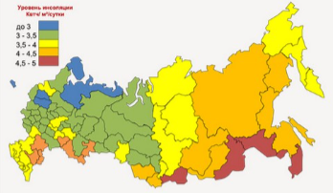
Вывод
Я понял, что солнечных дней, по сравнению с центром России или с югом, у нас значительно меньше.
Использовать солнечные батареи в Кирове малоэффективно. Солнечные модули будут недогружены по выработке электрической энергии. Будут простаивать в пасмурные дни.

Slide 17
Спасибо за внимание

